Slide 1

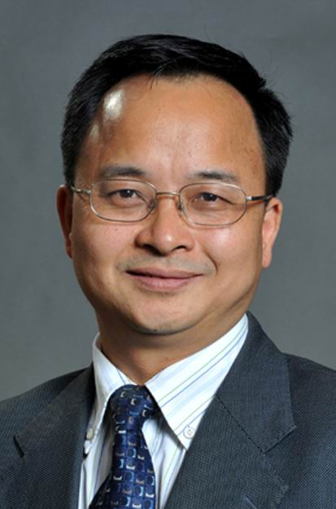
曾红科
医学博士、主任医师
教授、博士研究生导师
招生专业与类型
科研工作
专业硕士：临床医学
研究方向:
高渗盐水减轻脑水肿、急危重症与颅高压、脓毒症病理生理机制和预后预测。
主要业绩:
系列研究《高渗盐水减轻脑水肿的临床和实验研究》获2014年广东省科学技术二等奖。负责《急诊医学国家临床重点专科建设项目》和《广州市急危重症临床医学研究与转化中心试点建设项目》各1项；培养博士研究生12名、硕士研究生14名，以第一作者、通讯作者发表论文60余篇，14篇论文被SCI收录，副主编专著3部、参编4部。
担任“南方急危重症论坛”的执行主席并创办病例《争鸣与分享》交流刊物。
研究资助:
主持国家自然基金、广东省自然科学基金及省科学计划等项目14项。近五年科研立项4个，获资助494.5万元。
教育经历
1989 湛江医学院 临床医学 学士
2005 暨南大学 病理生理学 硕士
2009 暨南大学 病理生理学 博士
工作经历
1997 广东省人民医院 急诊科副主任
1998 广东省人民医院 急诊科主任
2002 广东省人民医院 急危重症医学部主任
兼急诊科主任
2015 广东省人民医院 急危重症医学部主任
兼重症医学科主任
Tel:
(020) 83827812-60228
Email:
zenghongke@vip.163.com
现学术任职
中华医学会急诊医学分会常委兼副秘书长
中国病理生理学会炎症发热感染低温专委会副主任
中国卒中协会急救医学分会副主委
广东省医学会急诊医学分会主委
广东省医院协会ICU管理委员会主委
《中华急诊医学杂志》副总编

